Slide 1
Khởi động
ang ăng âng
làng rạng sáng
bằng rặng vẳng
hẫng, tầng, vâng
cá vàng
măng tre
nhà tầng

Slide 2


đẹp
xếp
kịp
cúp
rãnh
ghềnh
đình
vách
chếch
đích
sáng
thẳng
vâng
E
Ê
A
B
C
Notes:
Click vào từng chữ thường để bật âm thanh đọc chữ đó
Chữ hoa không làm vì nặng, khó chạy slide

Slide 3

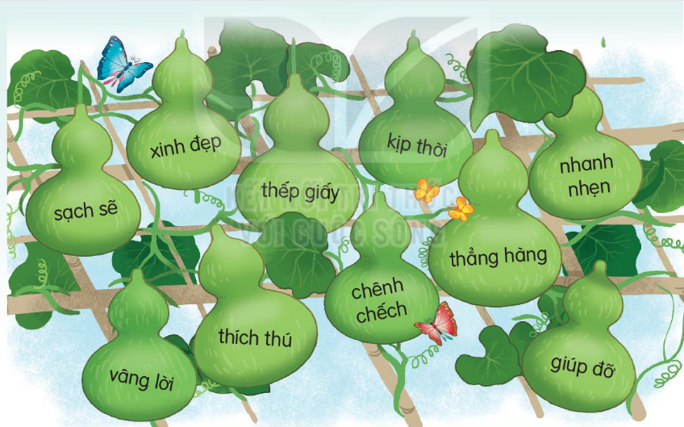
MÁI TRƯỜNG TUỔI THƠ

Slide 4
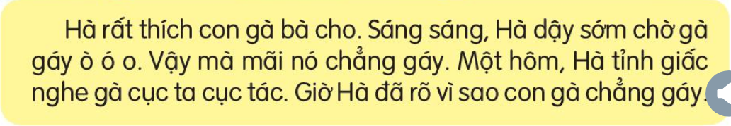
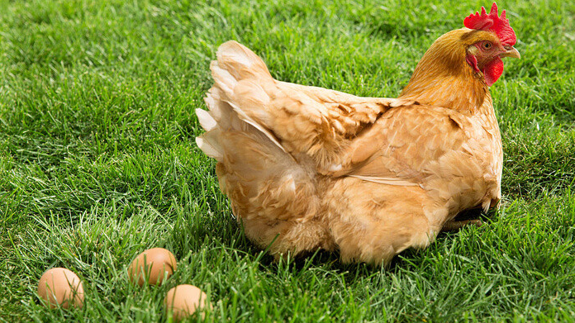

MÁI TRƯỜNG TUỔI THƠ

Slide 5

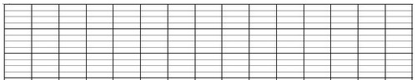
MÁI TRƯỜNG TUỔI THƠ
Em Ȭȿ Ȫầng trăng Ȥáng.

Slide 6


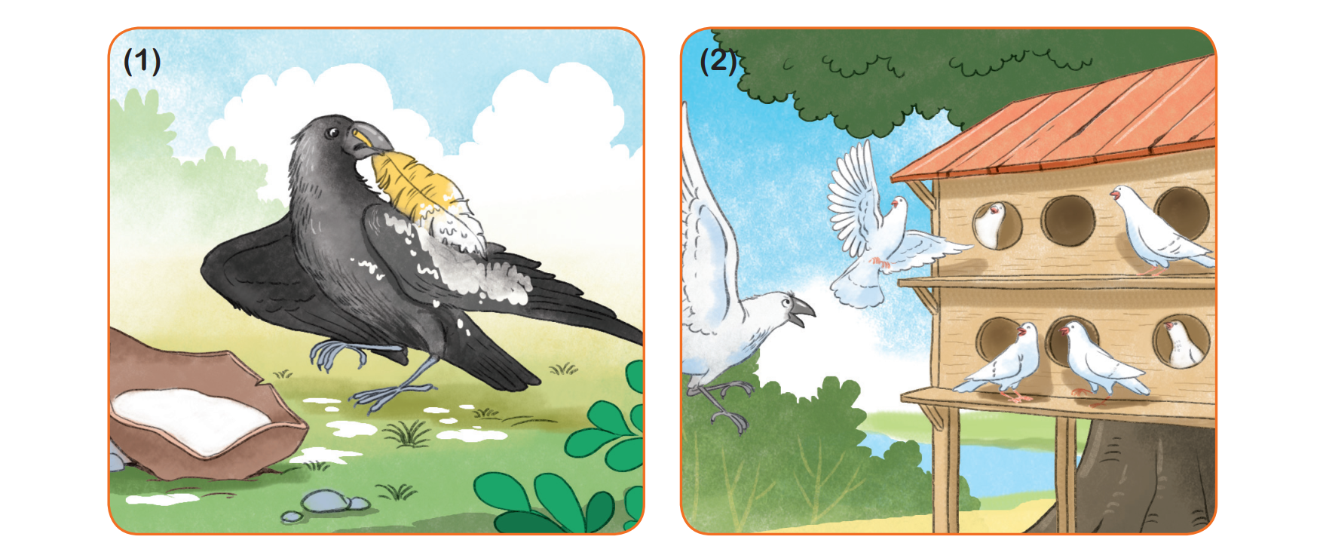
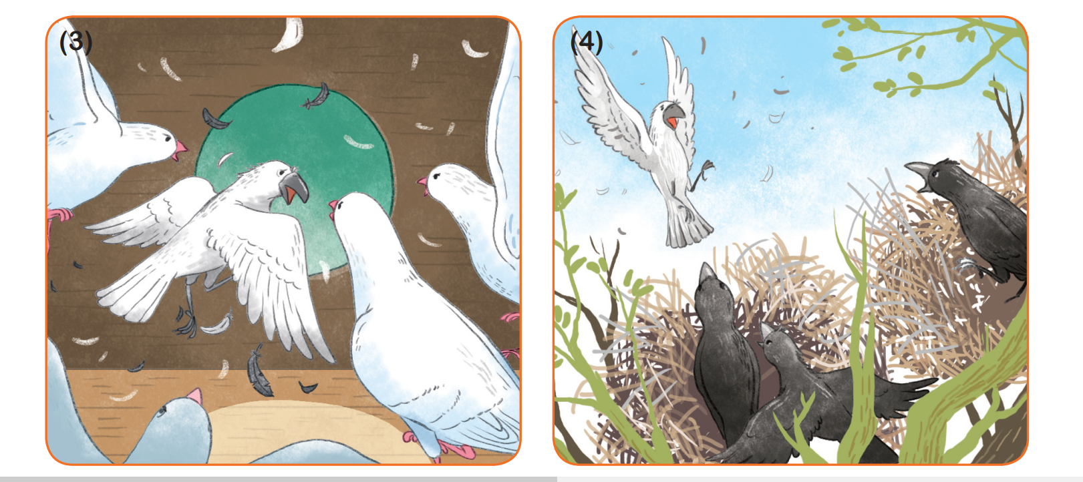
Quïa vaø ñaøn boà caâu

Slide 7

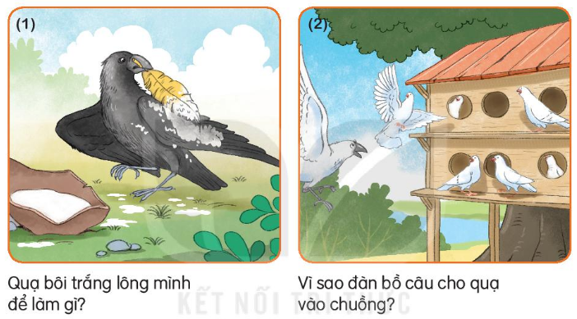
MÁI TRƯỜNG TUỔI THƠ
Quïa vaø ñaøn boà caâu

Slide 8
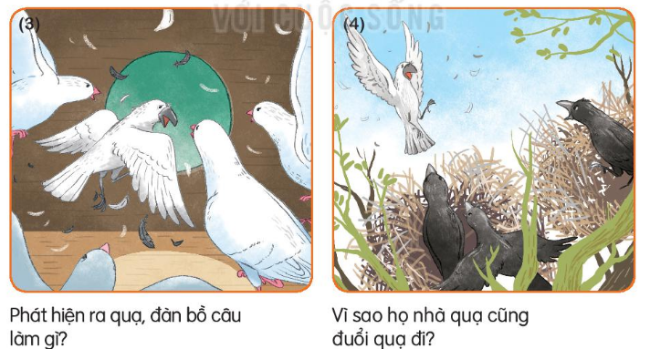
MÁI TRƯỜNG TUỔI THƠ
Quïa vaø ñaøn boà caâu

Slide 9

CÁM ƠN CÁC BẠN ĐÃ XEM
Bấm like để ủng hộ kênh
Coment: để nêu ý kiến của bạn
Đăng kí kênh để xem video mới
Link đăng kí kênh: https://www.youtube.com/channel/UC4KJdxTA14SyBEAm7x2c09w?sub_confirmation=1

Slide 10
Hướng dẫn sửa bài giảng
Sử dụng để dạy học thầy cô xoá 2 slide cuối cùng
Font chữ sử dụng là VNI Ariston các thầy cô sử dụng bảng mã VNI Window để sửa bài.
Danh sách các bài giảng https://www.youtube.com/playlist?list=PLkcD0OEnerH6a1syt67CQmnPHNXipOX52
Link đăng kí kênh https://www.youtube.com/channel/UC4KJdxTA14SyBEAm7x2c09w?sub_confirmation=1

Slide 11


